Slide 1
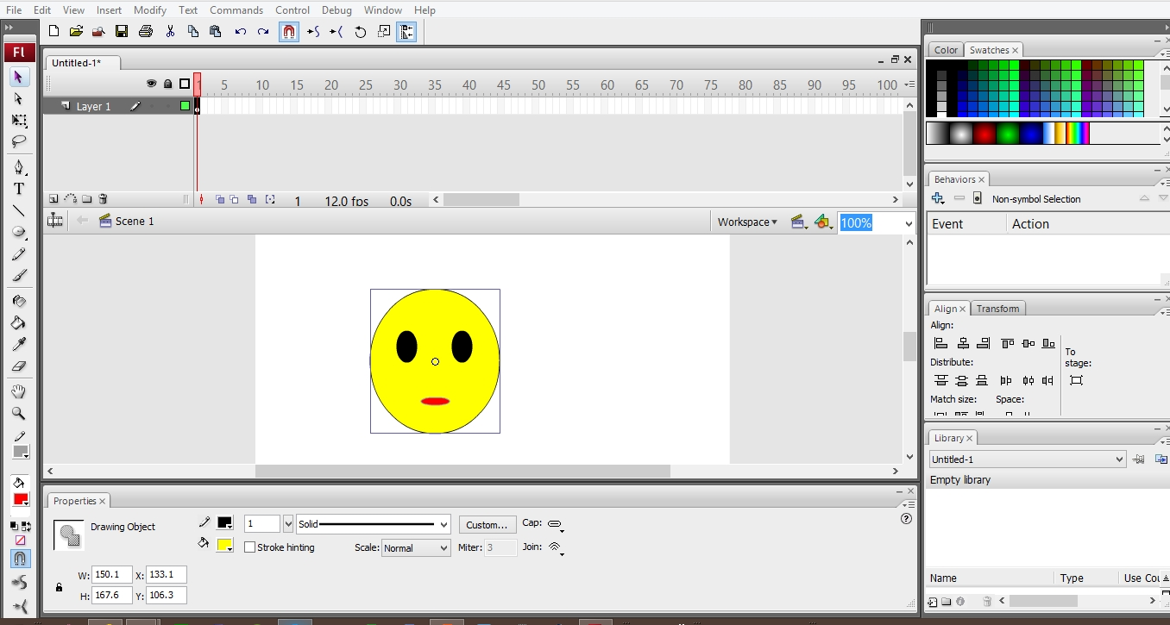
FLASH 도구화면
메뉴바
타임라인
Add layer
Insert layer folder
Select Workspace Layout
Delete layer
비헤이비어
Add motion guide
Edit scene
Edit Symbols
작업영역
라이브러리
도구박스
속성창
New Folder
New Symbol

Slide 2
FLASH tool box
Selection tool:이동
Subselection tool :
Free Transform tool
Lasso tool: 자유롭게 드레그해서 기준점, 선 선택
Pen tool: 자유형태 선, 곡선 그리기
text tool:
Line tool
Rectangle tool, oval, Rectangle primitive, oval primitive, Polystar tool
Pencil tool
Brush tool
Ink bottle tool
Paint bucket tool
Eyedropper tool 스포이드툴,
Eraser tool
Zoom tool: 확대,축소 작업환경조절
Hand tool:이동
Swap color
Stroke color
Bucket color
Object drawing
Lock fill
Black and white
Brush mode

Slide 3
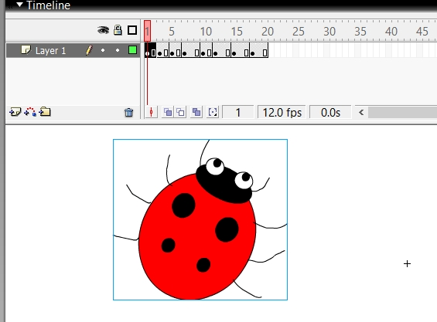
FLASH motion guide 만들기
1.File> NEW
2.Oval tool로 무당벌레1, 빨간몸통 동그랗게 그리기.몸통안 검정 점 4개
Oval tool로 만들기, Oval tool툴로 검정 머리, 검정 눈과 눈알 만들기
3. 연필툴로 다리와 더듬이 그리기
4.날개를 편 무당벌레 그리기, Oval tool툴로 몸통, 검정 눈과 눈알,날개
그리고, 연필툴로 다리와 더듬이 그리기
5.레이어 1추가하여 Ctrl+F8로 New symbol 만들기 behavior를
Graphic으로 선택 ,New symbol안의 레이어1에 프레임을 20으로
늘려주고 무당벌레1을 가져와 1프레임, 5 프레임 ,10 프레임 ,
15 프레임에 우측마우스> Insert keyframe
6. 레이어1에 날개 편 무당벌레2를 가져와 3프레임, 8 프레임 ,
13 프레임 , 18 프레임에 우측마우스> Insert keyframe

Slide 4
FLASH motion guide 만들기
7. Scene화면으로 돌아와 레이어1에 New symbol 삽입, 프레임 50정도
삽입
8.Add motion guide를 클릭, 연필툴로 가이드할 선 그려주기, New
symbol 삽입한 레이어1의 첫 프레임과 마지막 프레임에 키프레임 삽입
9. Add motion guide한 레이어에도 첫프레임과 마지막 프레임에
키프레임 삽입, motion guide한 첫 프레임과 무당벌레 첫 프레임을
중심 맞춰주기,마지막 프레임도 서로 중심 맞추기
10.경치화면으로 사용할 화면 import로 불러와 가장 아래 레이어로 이동
11. Control>test movie 로 움직임 확인

